Slide 1
Алгоритм топологической сортировки (алгоритм Кана)
Чайников Никита 11-511
Notes:
Здравствуйте.
В данной работе рассматривается алгоритм топологической сортировки ориентированного ациклического графа, а именно алгоритм Кана.
В рамках семестровой работы была реализована программа на языке Python, проведено экспериментальное исследование сложности алгоритма, а также выполнено сравнение теоретических и экспериментальных результатов.

Slide 2
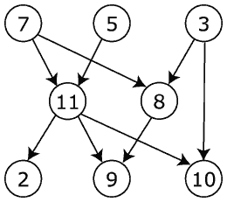
Топологическая сортировка графа
Топологическая сортировка — это упорядочивание вершин ориентированного ациклического графа (directed acyclic graph), при котором каждая вершина располагается раньше всех вершин, в которые из неё ведут рёбра.
Например: A → B означает A выполняется раньше B
Notes:
Топологическая сортировка — это способ упорядочивания вершин ориентированного ациклического графа таким образом, чтобы каждая вершина располагалась раньше всех вершин, в которые из неё ведут рёбра.
Другими словами, если существует ребро из вершины A в вершину B, то вершина A должна находиться раньше вершины B в результирующем порядке.
Такая сортировка применяется в задачах планирования и анализа зависимостей.

Slide 3
Историческая справка
Алгоритм топологической сортировки был предложен Артуром Каном в 1962 году.
Алгоритм используется для упорядочивания задач с зависимостями, например:
планирование выполнения задач
порядок сборки программ
анализ зависимостей модулей
учебные планы дисциплин
Notes:
Алгоритм топологической сортировки, используемый в данной работе, был предложен Артуром Каном в 1962 году.
Он применяется для упорядочивания задач с зависимостями, например при планировании выполнения проектов, построении учебных планов и анализе зависимостей программных модулей.

Slide 4
Принцип работы алгоритма Кана
Алгоритм выполняет следующие шаги:
Подсчитать входящую степень каждой вершины
Найти вершины без входящих рёбер
Добавить их в очередь
Удалить их из графа
Повторять процесс до обработки всех вершин
Если остаются необработанные вершины — граф содержит цикл
Notes:
Алгоритм Кана работает следующим образом.
Сначала вычисляется входящая степень каждой вершины графа.
Затем выбираются вершины, не имеющие входящих рёбер, и добавляются в очередь.
После этого такие вершины последовательно удаляются из графа, а входящие степени соседних вершин уменьшаются.
Процесс повторяется до тех пор, пока не будут обработаны все вершины графа.
Если остаются необработанные вершины, значит граф содержит цикл.

Slide 5
Особенности алгоритма
Применяется только к ориентированным ациклическим графам
Использует очередь
Работает за линейное время относительно размера графа
Позволяет обнаруживать циклы в графе
Notes:
Алгоритм применяется только для ориентированных ациклических графов.
Он использует очередь для хранения вершин без входящих рёбер.
Также алгоритм позволяет определить наличие циклов в графе.
Кроме того, он имеет линейную временную сложность относительно размера графа.

Slide 6




Оценка временной сложности
Подсчёт входящих степеней, проходимся по каждому ребру: O(E)
Поиск вершин без входящих рёбер, проходимся по каждой вершине: O(V)
Обработка очереди: O(V + E)
+
Итоговая сложность. Суммируем и убираем константы:
O(E) + O(V) + O(V + E) = O(V+E)
Notes:
Оценим временную сложность алгоритма Кана.
Подсчёт входящих степеней вершин требует времени порядка O от E, где E — количество рёбер графа.
Поиск вершин без входящих рёбер требует времени порядка O от V, где V — количество вершин.
Основной цикл обработки очереди требует времени порядка O от V плюс E.
Таким образом, итоговая временная сложность алгоритма составляет O от V плюс E.

Slide 7
Входные данные
Для эксперимента использовались случайно сгенерированные
ориентированные ациклические графы.
Количество вершин: от 100 до 10000
Рёбра добавлялись с вероятностью: p = 0.02
Количество наборов данных: 50
(графы считывались из файлов перед запуском алгоритма)
Notes:
Для проведения эксперимента использовались случайно сгенерированные ориентированные ациклические графы.
Количество вершин варьировалось от 100 до 10000.
Рёбра добавлялись с вероятностью 0.02.
Всего было сгенерировано 50 наборов входных данных.
Графы считывались из файлов перед выполнением алгоритма, при этом время чтения файлов не учитывалось при измерении времени работы алгоритма.

Slide 8
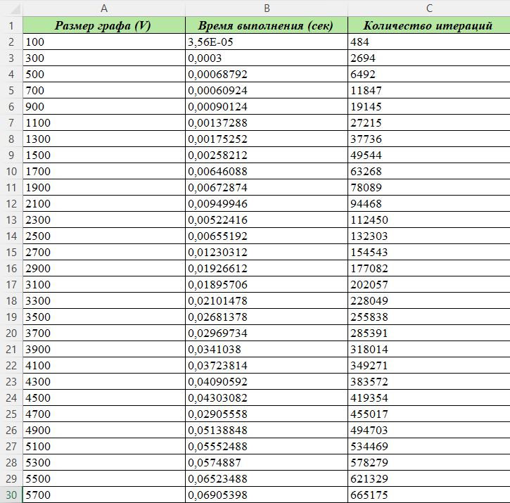
Таблица результатов
Полная таблица в файлах:
Графики.xlsx, results.csv
Notes:
В таблице представлены экспериментальные результаты измерения времени выполнения алгоритма и количества итераций в зависимости от размера входного графа.
Полная таблица результатов приведена в файле с результатами измерений.
На основе этих данных были построены графики зависимости времени выполнения и количества итераций от размера графа.

Slide 9
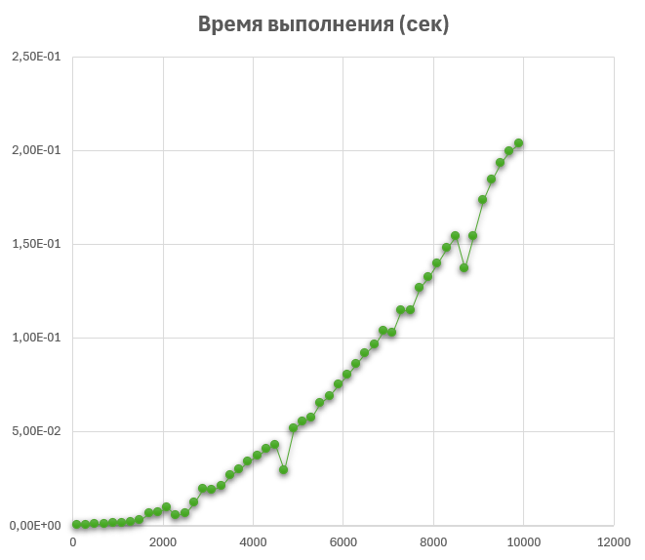
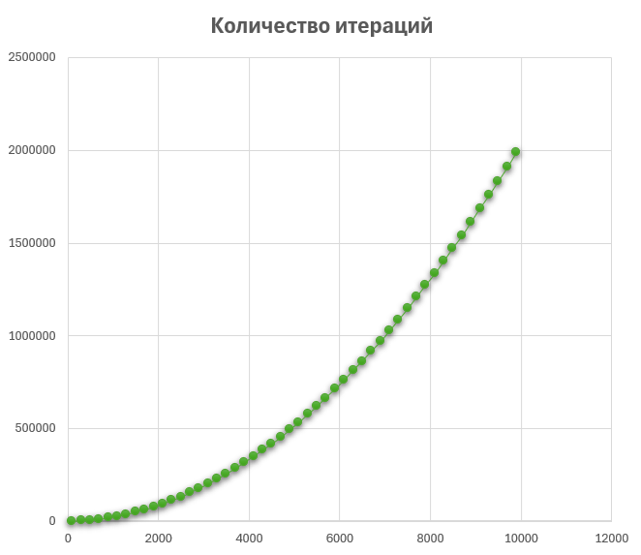
Зависимость времени и количества итераций от размера графа
Notes:
На данном слайде представлены графики зависимости времени выполнения алгоритма и количества итераций от числа вершин графа.
Из графика видно, что время выполнения алгоритма возрастает с увеличением размера входных данных.
График количества итераций показывает более плавную зависимость, близкую к квадратичной.
Это связано с тем, что количество рёбер в случайных графах пропорционально квадрату числа вершин.

Slide 10
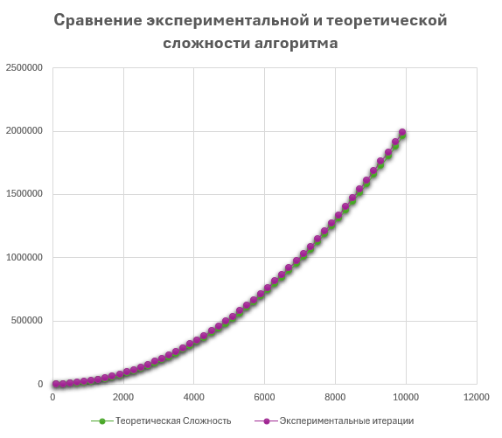
Сравнение экспериментальной и теоретической сложности
Теоретическая сложность алгоритма:
O(V + E)
В случайных графах:
E ≈ p · V²
Поэтому экспериментально наблюдается зависимость: O(V²)
Notes:
Теоретическая сложность алгоритма составляет O от V плюс E.
Однако в используемой модели случайных графов количество рёбер приблизительно пропорционально квадрату числа вершин.
Поэтому экспериментально наблюдается зависимость, близкая к O от V в квадрате.
Полученные экспериментальные результаты подтверждают теоретическую оценку сложности алгоритма.

Slide 11
Применимость алгоритма
Алгоритм используется для:
планирования задач
определения порядка сборки программ
анализа зависимостей библиотек
построения учебных планов
анализа зависимостей в проектах
Notes:
Алгоритм топологической сортировки применяется при решении задач планирования выполнения зависимых процессов.
Например, он используется при построении порядка сборки программных проектов, анализе зависимостей библиотек, формировании учебных планов и управлении задачами в проектах.

Slide 12
Преимущества и недостатки
Плюсы:
простая реализация
высокая эффективность
линейная сложность
обнаруживает циклы
Минусы:
работает только для DAG
Notes:
К преимуществам алгоритма относятся простота реализации, высокая эффективность и возможность обнаружения циклов в графе.
К недостаткам относится то, что алгоритм применяется только к ориентированным ациклическим графам.

Slide 13
Репозиторий проекта
https://github.com/deyst07/semester_work
Notes:
Исходный код программы, генератор входных данных и результаты экспериментов размещены в репозитории проекта.
Спасибо за внимание.

